Slide 1
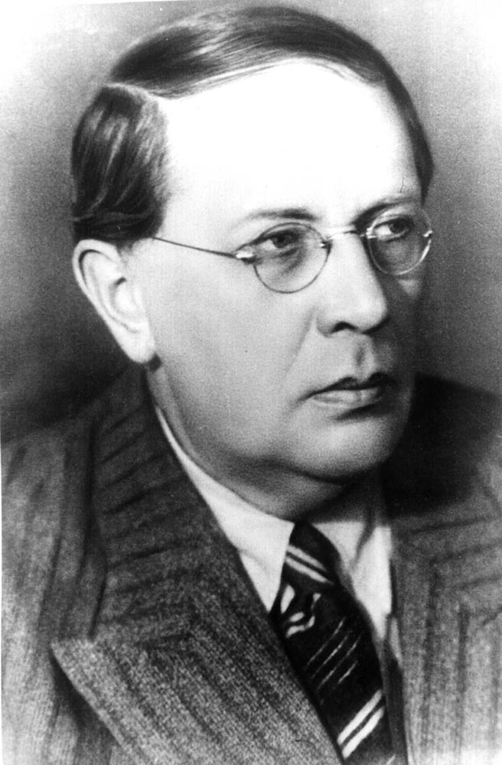
Алексе́й Никола́евич Толсто́й
«Русский характер»
Письменное задание: СОСТАВЬТЕ ПЛАН для пересказа А.Н. Толстой «Русский характер. Определите, какие темы автор поднимает в своем рассказе. Какие черты русского национального характера воплощены в главном герое рассказа? Перечислите.
К следующему уроку знать содержание рассказа М.А. Шолохова «Судьба человека».

